Slide 1
爱泊车石家庄停车改革项目

Slide 2
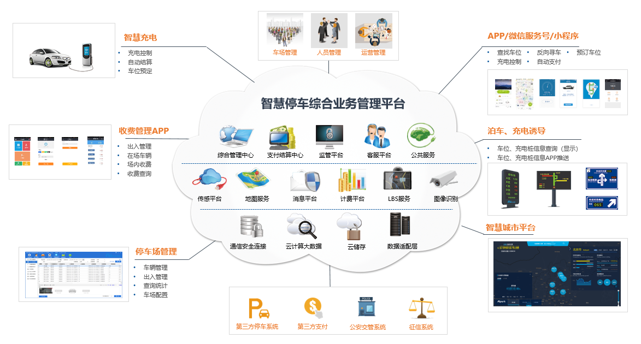
爱泊车智慧停车云平台
爱泊车智慧停车系统云平台，为管理者提供智慧停车系统综合业务管理平台，为收费人员提供智慧停车场管理系统、智慧停车系统收费管理APP，为车主提供智慧停车系统APP、公众号、小程序，以及行业中其他智慧停车系统第三方接入等停车生态产品，通过出入口智能化管理，自助缴费用户自动识别放行。
图-智慧停车管理系统整体功能架图

Slide 3
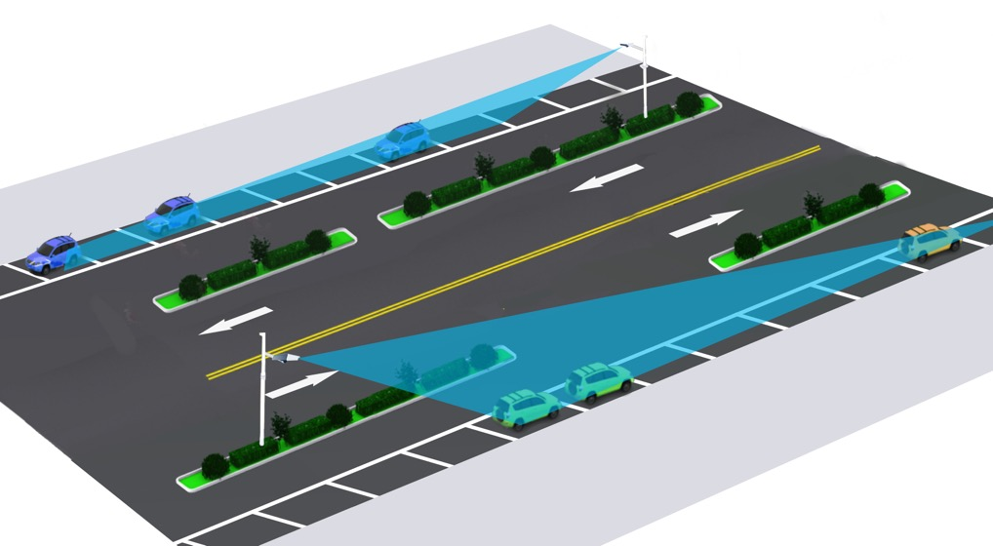
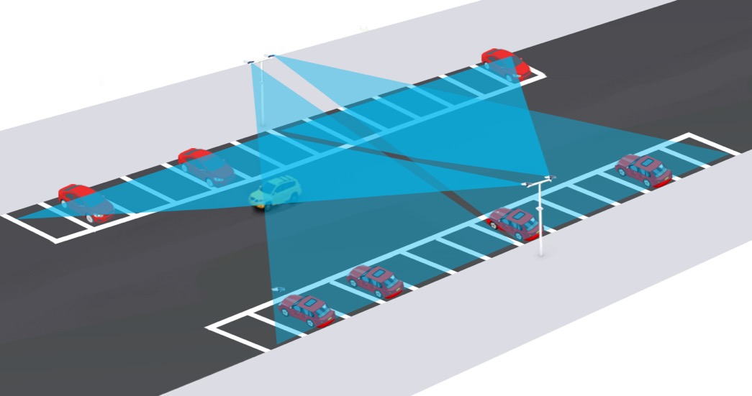
爱泊车智慧停车云平台
平台优势
应用场景
电子支付专用通道改造，快速通行，减少拥堵；
APP、微信、支付宝、小程序客户端电子支付，为用户提供更多的支付选择；
全方位停车管理平台，方便停车缴费数据统计和查询。
通过此方案以提高车辆通行效率、提升客户体验、提升管理水平、降低运营成本，将为城市打造一流、高科技、智慧运营管理的停车场提供助力。

Slide 4
项目情况
石家庄爱泊车系统
AIpark（爱泊车）城市级静态交通综合管理平台AIpark City覆盖石家庄全城的路侧停车场和封闭式停车场，创造了全国首个城市级智慧停车标杆案例。2018、2019年全国两会期间，多位全国人大代表及政协委员提出在全国“推广石家庄智慧停车建设模式及管理经验”的议案。
2017年9月，石家庄城市停车管理服务平台正式上线。
2018年3月，“石家庄智慧泊车”APP全新升级为“石家庄爱泊车”APP，B端车场规模化接入。
2019年5月，AIpark（爱泊车）中标石家庄智慧停车项目三期，将把更多路侧与封闭停车场接入城市智慧停车管理平台，实现电子收费。
项目历程

